Slide 1


BONIFICHE AZIENDALI, CONTINUITÀ PRODUTTIVA E COMPLIANCE: ​
PROFILI OPERATIVI E CRITICITÀ APPLICATIVE
Brescia, 13 novembre 2021
«Le infiltrazioni mafiose nelle imprese»
Luca D'Amore
Avvocato foro di Roma – amministratore giudiziario

Slide 2


Slide 3
IL DIRITTO DELLA PREVENZIONE NEL CODICE ANTIMAFIA
CODICE ANTIMAFIA (D.LGS. N. 159/2011)
PREVENZIONE AMMINISTRATIVA
documentazione antimafia (art. 84 CAM)
prevenzione collaborativa (art. 94-bis CAM)
PREVENZIONE GIURISDIZIONALE

Slide 4
IL DIRITTO DELLA PREVENZIONE NEL CODICE ANTIMAFIA

Slide 5
PREVENZIONE GIURISDIZIONALE: il sistema progressivo delle misure di prevenzione patrimoniali
confisca di Prevenzione
art. 24
Cauzione (art. 31)
confisca cauzione (art. 32)
Misure ablative
Sequestro di Prevenzione
art. 20
art. 22 (c.d. sequestro anticipato)
Misure
non ablative
Amministrazione giudiziaria dei beni personali
art. 33
Amministrazione giudiziaria dei beni aziendali
art. 34
Controllo Giudiziario
art. 34-bis

Slide 6
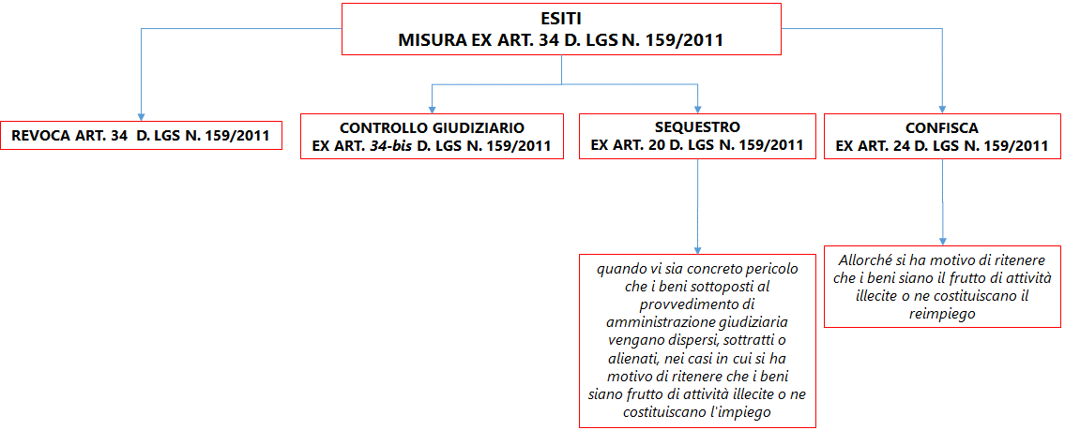
MISURE DI PREVENZIONE PATRIMONIALI NON ABLATIVE: ESITI ART. 34 CAM

Slide 7
le situazioni sintomatiche di infiltrazione mafiosa
l’esistenza di legami affettivi che rivelino una regia familiare dell’impresa, considerata anche la struttura “familiare” delle associazioni mafiose;
le vicende societarie anomale, come i walzer nelle cariche sociali occupate e rivestite, a rotazione, sempre dai medesimi soggetti o da prestanome (ma anche compagini societarie anomale per soggetto – es. età – o per provenienza territoriale);
le frequentazioni ripetute con soggetti malavitosi disvelanti una costante vicinanza alle locali cosche;
i rapporti di cointeressenza economica e di compartecipazione societaria con soggetti malavitosi o imprese già colpite da provvedimenti antimafia, secondo la nota teoria del contagio (Sulla teoria del c.d. contagio v., in particolare, Cons. St., sez. III, 22 giugno 2016, n. 2274).
le condanne per i cc.dd. delitti-spia, tra i quali, da ultimo, hanno assunto una particolare rilevanza, per lo sviluppo delle cc.dd. ecomafie e il crescente interesse delle associazioni criminali nella gestione del territorio, delle risorse energetiche e dei rifiuti, quelli ambientali, come il traffico illecito di rifiuti (art. 260 codice contratti pubblici);
Assunzione di dipendenti direttamente o indirettamente legati alle cosche;
Ricorso a forme contrattuali anomale nei contenuti (es. corrispettivo anomalo, quota percentuale sub-appalto anomala, etc);
Fattispecie contrattuali di per sé lecite ma utilizzate per eludere misure di prevenzione patrimoniali (es. cessione di azienda con patto di riservato dominio).

Slide 8
Concetto di agevolazione (teorico)
Occorre dimostrare il carattere oggettivo dell’apporto ausiliario degli imprenditori rispetto agli interessi mafiosi, nel senso che coloro che risultano titolari delle attività di agevolazione non possono affatto ritenersi “terzi” rispetto alla realizzazione di quegli interessi;
è richiesto un apporto effettivo, seppur non tale da comportare la consapevolezza delle conseguenze che dalla condotta agevolatrice possono scaturire, sostanziandosi, quest’ultimo caso, in una condotta idonea ad applicare la diversa misura della confisca.
L’agevolazione può quindi assumersi come parametro della contiguità, come indice rivelatore di un sostanziale vantaggio economico da parte dell’impresa che favorisca un incremento patrimoniale di tipo funzionale o organizzativo

Slide 9
Concetto di agevolazione (pratico…)
Vicende fattuali valorizzate nell’interdittiva antimafia prefettizia
Elemento di valutazione | Valutazione specifica
Vincolo familistico | a) TIZIO, amministratore della società, è cugino di primo grado di SEMPRONIO, elemento di vertice di una delle batterie criminali ………..;
 | b) lo stesso SEMPRONIO ha prestato attività lavorativa, dal 2000 al 2007, alle dipendenze di MEVIO, fratello di TIZIO, come custode dell’autorimessa “garage T”, al cui interno, il 17 maggio 2006, durante un controllo, veniva tratto in arresto;
 | c) GRACCO, altro fratello di TIZIO, risulta coniugato con la figlia del defunto capo del gruppo criminale “……..” ed in diverse occasioni è stato controllato in compagnia di un pluripregiudicato;
Protezione mafiosa | a) da un colloquio intercettato tra due esponenti di spicco della criminalità locale, sarebbe emerso che le attività imprenditoriali facenti capo alla famiglia di TIZIO fruirebbero di una sorta di “franchigia” dalle attività estorsive della criminalità mafiosa locale;
Condizione di soggiacenza | a) CAIO, amministratore di Alfa s.r.l. unitamente a TIZIO, si sarebbe unito professionalmente agli imprenditori edili della famiglia di TIZIO in quanto cugini del capo batteria, e verserebbe in una condizione di soggiacenza rispetto alle attività estorsive della criminalità organizzata locale;
Vincoli lavorativi | a) nella società a partecipazione mista Mega s.r.l. avrebbe lavorato la sorella del pregiudicato ……………..

Slide 10
MISURE DI PREVENZIONE PATRIMONIALI NON ABLATIVE

LE (PRIME) APPLICAZIONI GIURISPRUDENZIALI ex art. 34 POST L. N. 161/17
«TORREFAZIONE»
TORREFATTORE (MI)
AZIENDE SEQUESTRATE (RM)
DISTRIBUTORE (RM)

Slide 11
I percorsi di bonifica delle aziende dalle infiltrazioni della criminalità organizzata
Analisi delle contestazioni
Analisi aziendale
Piano d’azione
Monitoraggio e Revisione Piano d’azione
Analisi delle contestazioni
01
Analisi delle contestazioni
Piano d’azione
01
03
Dall’analisi delle contestazioni emergono le aree di intervento maggiormente critiche
Individuazione delle misure di intervento nelle diverse aree ritenute particolarmente critiche
Monitoraggio e
Revisione del Piano d’azione
02
Analisi Aziendale
04
Governance, Organizzazione, Modello di Organizzazione ex d.lgs. 231/01, Organi di controllo e Sistema di Compliance integrata
Verifica tempo per tempo dell’efficacia delle singole misure e individuazione azioni correttive

Slide 12

Analisi Aziendale
02
Governance
Organizzazione
Organi di controllo
Sistemi di compliance aziendale integrata
  Sistema di Controllo Interno;
  Modello di Organizzazione, gestione e controllo ex D.lgs. 231/01;
  Prevenzione degli incidenti e Sicurezza sul posto di lavoro ex D. Lgs n. 81/2008;
  Prevenzione della corruzione ex lege n. 190/2012;
  Codice Appalti ex D. Lgs n. 50/2016 e smi;
  Normativa Antiriciclaggio ex D. Lgs n. 231/2007 e smi;
  Privacy e Trattamento dei dati personali ex Regolamento n. 2016/679;
  Sicurezza Informatica e Data protection (DPO);
  Certificazioni di qualità e Normative ISO …. 37000; 37301;
  Verifica adeguati assetti organizzativi ex art. 2086, co. 2 c.c.

Slide 13
I percorsi di bonifica delle aziende dalle infiltrazioni della criminalità organizzata
Monitoraggio e Revisione Piano d’azione
Piano d’azione
Analisi aziendale
SISTEMI DI COMPLIANCE INTEGRATA
Analisi delle contestazioni
PARTECIPAZIONE STAKEHOLDERS
CULTURA AZIENDALE

Slide 15
La casistica: art. 34 CAM con sostituzione governance

Slide 16
P. Q. M.
visto l'art. 34 dlgs. n. 159/2011 dispone l'amministrazione giudiziaria per un periodo di mesi 12 nei confronti delle aziende a) Alfa srl con sede in Roma, via ……………………..; b) Beta Spa , con sede in Milano………,
NOMINA
Quale Giudice delegato alla procedura il dott. ………………….;
Quali amministratori giudiziari, che eserciteranno congiuntamente o disgiuntamente tutte le facoltà spettanti ai titolari dei diritti sui beni e sulle aziende oggetto della misura, i seguenti professionisti:
  ……………………………………e ……………………………………..
DISPONE
che gli amministratori giudiziari entro sessanta giorni dall'esecuzione del presente provvedimento, salvo eventuale proroga, presentino al Giudice Delegato e al Pubblico Ministero una relazione particolareggiata che tenga conto delle attività da svolgere sotto indicate:
esercitare i poteri spettanti agli organi di amministrazione e agli altri organi sociali senza percepire ulteriori emolumenti, provvedendo alla revoca dell'attuale organo amministrativo delle società in esame e alla contestuale costituzione di un consiglio di amministrazione composto dai medesimi amministratori giudiziari e presieduto da un professionista in possesso di adeguate competenze gestionali individuato dagli stessi amministratori giudiziari, previa autorizzazione del Giudice Delegato;
accedere congiuntamente alla polizia giudiziaria, presso gli uffici delle aziende oggetto di misura nonché presso uffici pubblici, studi professionali, società, banche e intermediari mobiliari al fine di acquisire informazioni e copia della documentazione ritenute utili.
nominare eventuali coadiutori e/o un collegio di coadiutori, previa autorizzazione del Giudice Delegato;
sostituire, ove ritenuto opportuno, gli attuali professionisti incaricati dalle aziende oggetto di misura della gestione delle rispettive contabilità e degli adempimenti civilistici (bilanci), fiscali (dichiarazioni dei redditi, dichiarazioni iva, imposte e tasse ecc.) e del lavoro (gestione del personale), al fine di consentire un costante monitoraggio circa la regolarità amministrativa, contabile, fiscale e del lavoro;
esaminare l'assetto della società, con particolare riferimento ai dati dei bilanci di esercizio anche avvalendosi del supporto della polizia tributaria e/o di consulenti esterni/ausiliari, previa autorizzazione del Giudice Delegato;
verificare la tenuta dei rapporti con l'organo di controllo ove presente ed eventuali coinvolgimenti di esso, accertando inoltre se sulle imprese oggetto di misura siano state avviati eventuali accertamenti e/o indagini a norma di legge da parte dell’organo di controllo e/o da Pubbliche Amministrazioni;
esaminare ovvero implementare il modello organizzativo e gestionale redatto ex art. 6, co. 2 del D. Lgs. n. 231/2001 (e dunque con particolare cura nella valutazione della idoneità del modello "a prevenire reati della specie di quelli contestati”) anche avvalendosi di soggetti pubblici e/o se ritenuto necessario di consulenti esterni/ausiliari, previa autorizzazione del Giudice Delegato;
verificare la tenuta dei rapporti con l'organo di vigilanza ove presente ed eventuali coinvolgimenti di esso, accertando inoltre se le imprese oggetto di misura abbiano avviato eventuali attività di indagine interna;
esaminare ovvero implementare le procedure adottate dalle aziende oggetto di misura in tema di ottemperanza al D. Lgs n. 50/2016 (c.d. codice appalti) anche avvalendosi se ritenuto necessario del supporto di consulenti esterni/ausiliari, previa autorizzazione del Giudice Delegato;
esaminare ovvero implementare le procedure adottate dalle aziende oggetto di misura in tema di sicurezza nei luoghi di lavoro ai sensi del D. Lgs n. 81/2008 e s.m.i. anche avvalendosi se ritenuto necessario del supporto di consulenti esterni/ausiliari, previa autorizzazione del Giudice Delegato;
esaminare ovvero implementare le procedure adottate dalle aziende oggetto di misura in tema di sicurezza dei dati personali ai sensi del Regolamento (UE) 2016/679 e del D. Lgs n. 196/2003 e s.m.i. anche con riferimento ove occorra alla eventuale nomina del c.d. Data Protection Officer e avvalendosi se ritenuto necessario del supporto di consulenti esterni/ausiliari, previa autorizzazione del Giudice Delegato;
esaminare ovvero implementare le procedure adottate dalle aziende oggetto di misura in tema di ottemperanza dei rapporti di lavoro alla vigente disciplina di legge nazionale e comunitaria rilasciando ove occorra il nulla osta alle risoluzioni contrattuali e alla stipula di nuovi contratti di lavoro;
verificare i dati sulle modalità di selezione dei fornitori rilasciando ove occorra il nulla osta alle risoluzioni contrattuali e alla stipula di nuovi contratti con i fornitori e vigilare sulla liquidazione dei corrispettivi agli stessi;
verificare il servizio svolto da eventuali sub-appaltatori, adottando le iniziative atte a contrastare potenziali infiltrazioni;
verificare i dati attinenti ai clienti rilasciando ove occorra il nulla osta alle risoluzioni contrattuali;
assumere qualsiasi altra iniziativa finalizzata a prevenire specificamente il rischio di infiltrazione e condizionamento mafiosi;

Slide 17
La casistica: art. 34 CAM con affiancamento governance

Slide 18
La casistica: art. 34 CAM con affiancamento governance
P.Q.M.
Visto l'art. 34 D.Lgs. n. 159/2011
Dispone l'amministrazione giudiziaria, per un periodo di sei mesi, nei confronti delle società:
-Alfa S.p.A., con sede in Roma via……………..;
- Beta S.p.A. con sede in Roma via……………..;
Nomina, quale Giudice delegato alla procedura il dott. ……………..
Nomina quali amministratori giudiziari……………………
Dispone che gli Amministratori giudiziari entro trenta giorni dall'esecuzione del presente provvedimento, presentino al Giudice delegato una relazione particolareggiata che tenga conto delle attività da svolgere ai fini dell'esecuzione del programma di bonifica.
Invita gli Amministratori Giudiziari a depositare in Cancelleria al momento dell'accettazione dell'incarico e comunque entro due giorni dalla comunicazione della nomina, dichiarazione attestante l'assenza di profili di incompatibilità ai sensi dell'art. 35 comma 4 bis del D .Lgs. 159/2011, introdotto dal D. Lgs. 54/2018, che verrà inserita dal funzionario di Cancelleria nel fascicolo della procedura.
Invita, altresì, l'Amministratore a depositare in Cancelleria dichiarazione di incompatibilità rispetto ad altri magistrati operanti nel Distretto della Corte di Appello di …………….
Ordina l'iscrizione del presente decreto nel registro tenuto dalla Camera di commercio industria, artigianato e agricoltura in relazione alle predette società ai sensi dell’art. 51-bis del D. Lgs n. 159/2011.

Slide 19
La casistica: art. 34-bis, co. 6 CAM

Slide 20
DISPONE
di applicare ad Alfa s.r.l.” avente sede in ……………….., in persona del legale rappresentante pro-tempore Dott. ……….., la misura del controllo giudiziario di aziende ai sensi dell’art. 34-bis, co. 6 D. Lgs n. 159/2011.
In applicazione dell’art. art. 34-bis, comma 2, lett. b) nomina amministratore giudiziario ……………………………., numero iscrizione albo …………….. sezione speciale esperti, incaricato di supervisionare l’attività di impresa ed il corretto adempimento, e riferirne, con cadenza almeno bimestrale, al Presidente della Sezione Misure di Prevenzione, in qualità di Giudice Delegato, ed al Pubblico Ministero.
IMPONE alla soc. Alfa s.r.l. i seguenti obblighi:
non cambiare la sede, la denominazione, la ragione sociale, l’oggetto sociale e non mutarne la compagine, non compiere fusioni o altre trasformazioni senza l’autorizzazione del giudice delegato; obblighi informativi in ordine ad eventuali forme di finanziamento della società, affidando agli amministratori giudiziari il compito di monitorare dall’interno dell’azienda il corretto compimento delle prescrizioni impartite dall’Autorità giudiziaria.
D I S P O N E
che l’Amministratore giudiziario nel corso dell'incarico provveda a:
assicurare la propria costante presenza nella società con accessi ripetuti per incontri e riunioni con il management della società almeno due volte al mese e comunque secondo le necessità;
intrattenere stabili rapporti con gli amministratori della società, con il personale direttivo, monitorare le modifiche e gli avvicendamenti adottati sull'organico riferendo in merito al Tribunale;
verificare il servizio svolto dagli appaltatori, sollecitando l'amministratore della società ad adottare iniziative atte a contrastare potenziali infiltrazioni;
prendere visione della documentazione contabile e raccogliere e verificare i dati sulle modalità di selezione dei fornitori, predisponendo un elenco dei fornitori e dei committenti e segnalando eventuali anomalie;
controllare gli atti disposizione o di acquisto o di pagamento già effettuati, gli atti di pagamento ricevuti nonché quelli che verranno effettuati nel periodo di vigenza della misura;
partecipare a tutte le assemblee riferendone sugli esiti ove ritenuti di interesse.
D I S P O N E
Che entro sessanta giorni dall'esecuzione del presente provvedimento l’Amministratore presenti al Presidente ­delegato una relazione particolareggiata contenente uno stato patrimoniale aggiornato della società e degli appalti in corso.
In applicazione dell’art. 34-bis, comma 7, SOSPENDE gli effetti di cui all’art. 94, con riferimento sia al pacchetto contrattuale di parte pubblica che a tutta l’attività aziendale, ivi compresa la partecipazione alle procedure di gara, con la conseguente possibilità, per l’operatore economico, di vedersi aggiudicati nuovi appalti, e dunque di conseguire l’iscrizione nella cd. “White List”.
DISPONE la misura del controllo giudiziario per la durata di anni due.
Designa ………………., quale giudice delegato al procedimento
Manda la Cancelleria per la comunicazione del presente provvedimento al P.M., alla società istante, in persona del legale rappresentante pro-tempore, ai suoi difensori, all’U.T.G. Prefettura di …………., in persona del Sig. Prefetto, all’Avvocatura Distrettuale dello Stato, all’amministratore giudiziario.

Slide 21

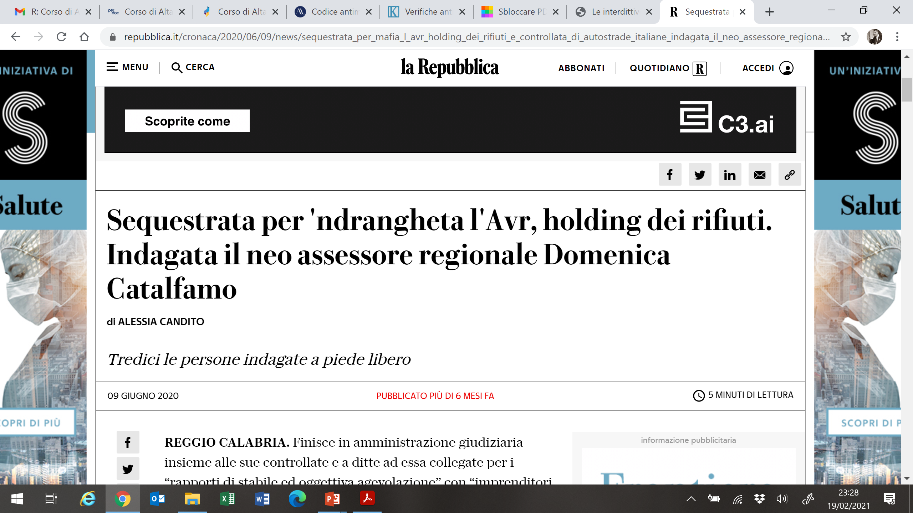
PROBLEMATICHE APPLICATIVE

Slide 22

PROBLEMATICHE APPLICATIVE - segue
La Pubblica amministrazione…

Slide 23

PROBLEMATICHE APPLICATIVE - segue
Il Ceto bancario

Slide 24


